Slide 1








[FIM] FONDAMENTI DI INFORMATICA per medicina e chirurgia high tech
P03: Eccezioni
Dott. Giorgio De Magistris
demagistris@diag.uniroma1.it
Prof. Christian Napoli
c.napoli@uniroma1.it
Corso di Laurea in Medicina e Chirurgia High Tech
Tutti i diritti relativi al presente materiale didattico ed al suo contenuto sono riservati a Sapienza e ai suoi autori (o docenti che lo hanno prodotto). È consentito l'uso personale dello stesso da parte dello studente a fini di studio. Ne è vietata nel modo più assoluto la diffusione, duplicazione, cessione, trasmissione, distribuzione a terzi o al pubblico pena le sanzioni applicabili per legge

Slide 2
Errori
In un programma possiamo distinguere due tipi di errori
Errori di sintassi
Eccezioni
Vengono identificati dal parser PRIMA che il codice venga eseguito. Alcuni errori di sintassi comuni sono:
Indentazione sbagliata
Mismatch tra parentesi aperte e chiuse
Dimenticarsi i due punti
Errori che si verificano DURANTE l’esecuzione del programma. Alcuni esempi sono:
Chiamare una funzione non definita
Riferimento a variabile non dichiarata
Divisione per zero
Index out of range

Slide 3
Errori di Sintassi
Gli errori di sintassi vengono evidenziati direttamente dall’ IDE
Se eseguiamo uno script con errori di sintassi il parser visualizza la dicitura SyntaxError insieme al numero della riga dell’errore
Gli errori di sintassi vanno corretti per poter eseguire il programma
File "/home/giorgio/Documents/Repos/FIM/00.py", line 3
def foo()
^
SyntaxError: invalid syntax

Slide 4
Eccezioni
Quando viene generata un’eccezione il programma termina stampando:
Il nome dell’eccezione che ha causato la terminazione del programma
Un’eventuale descrizione
Lo stack trace, ovvero l’intero call stack, in cui l’ultima funzione è quella più recente
La riga che ha generato l’eccezione
I due esempi in figura sono molto diversi tra loro, provate a spiegare perchè . . .

Slide 5
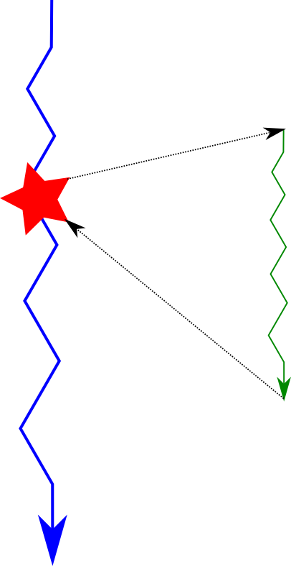
Gestire le Eccezioni
Flusso di esecuzione normale
Le eccezioni si possono gestire
Possiamo pensare al programma come ad un flusso di istruzioni
Quando si verifica un’eccezione automaticamente si passa dal flusso di esecuzione normale al codice per la gestione delle eccezioni
Dopo che l’eccezione è stata gestita il programma riprende il flusso normale dell’esecuzione
Eccezione
Codice per gestire l’eccezione

Slide 6
Gestire le Eccezioni
while True:
try:
a = int(input("Inserisci un intero: "))
break
except ValueError:
print("Input non valido, riprova")
print(f"Hai inserito: {a}")
Il codice che può generare eccezioni va racchiuso nella clausola try
Il codice per gestire l’eccezione va racchiuso nella clausola except, seguita dal nome dell’eccezione che si vuole gestire. Una clausola try può essere seguita da più clausole except (se si vogliono gestire diverse eccezioni). Nel caso di più clausole catch, la prima clausola che corrisponde all’eccezione da gestire viene eseguita. Se nessuna clausola corrisponde all’eccezione generata il programma termina con un messaggio di errore (come nel caso di eccezione non gestita)

Slide 7
Gestire le Eccezioni
l = [1,2,3,4,5]
for i in range(6):
try:
print(f"l[{i}] = {l[i]}")
except Exception:
print("Something went wrong")
print("Program ended correctly")
Cosa c’è di sbagliato in questo programma ?

Slide 8
Gestire le Eccezioni
l = [1,2,3,4,5]
for i in range(6):
try:
print(f"l[{i}] = {l[i]}")
except Exception:
print("Something went wrong")
print("Program ended correctly")
Cosa c’è di sbagliato in questo programma ?
Non bisogna gestire le eccezioni che derivano da errori nel codice (bug), ma piuttosto correggere gli errori
Bisogna gestire le eccezioni che potrebbero causare l’arresto anomalo del programma a causa di un imprevisto, ad esempio per la gestione dell’input, un file non trovato, errore di connessione, etc

Slide 9
Lanciare Eccezioni
Le eccezioni non derivano necessariamente da eventi che si manifestano durante l’esecuzione del codice (ad esempio per accesso a file inesistente o divisione per zero)
Ma possono essere lanciate utilizzando l’istruzione raise
Per esempio posso lanciare un’eccezione se una funzione di cui sono l’autore viene chiamata con i parametri sbagliati
Nelle prossime slide vedremo un altro esempio utile
def foo(l:List):
if type(l) != list:
raise ValueError(\
"function foo takes a list argument, not {}"\
.format(type(l)))
for e in l:
print(e)
foo([1,2,3])
foo(2)

Slide 10
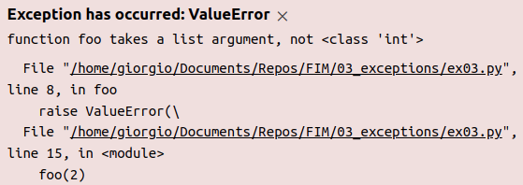
Lanciare Eccezioni
Le eccezioni non derivano necessariamente da eventi che si manifestano durante l’esecuzione del codice (ad esempio per accesso a file inesistente o divisione per zero)
Ma possono essere lanciate utilizzando l’istruzione raise
Per esempio posso lanciare un’eccezione se una funzione di cui sono l’autore viene chiamata con i parametri sbagliati
Nelle prossime slide vedremo un altro esempio utile
def foo(l:List):
if type(l) != list:
raise ValueError(\
"function foo takes a list argument, not {}"\
.format(type(l)))
for e in l:
print(e)
foo([1,2,3])
foo(2)

Slide 11
queste slide sono disponibili per il download sul sito
http://cnapoli.diag.uniroma1.it
nella sezione dedicata al corso inserendo le credenziali della classe
Slides distribuite con Licenza Creative Commons (CC BY-NC-ND 4.0)
Attribuzione - Non commerciale - Non opere derivate 4.0 Internazionale
PUOI CONDIVIDERLE ALLE SEGUENTI CONDIZIONI (riprodurre, distribuire, comunicare o esporre in pubblico, rappresentare, eseguire e recitare questo materiale con qualsiasi mezzo e formato)
Attribuzione*
Devi riconoscere una menzione di paternità adeguata, fornire un link alla licenza e indicare se sono state effettuate delle modifiche.
Puoi fare ciò in qualsiasi maniera ragionevole possibile, ma non con modalità tali da suggerire che il licenziante avalli te o il tuo utilizzo del materiale.
Non Commerciale
Non puoi utilizzare il materiale per scopi commerciali.
Non opere derivate
Se remixi, trasformi il materiale o ti basi su di esso, non puoi distribuire il materiale così modificato.
Divieto di restrizioni aggiuntive
Non puoi applicare termini legali o misure tecnologiche che impongano ad altri soggetti dei vincoli giuridici a questa licenza

